Slide 1


Estudio del Comportamiento del Tratamiento Anaerobio de Fangos ante modificaciones en la entrada
Universidad Politécnica de Valencia
ESCUELA TECNICA SUPERIOR DE INGENIERÍA DEL DISEÑO
Ingeniería Técnica Industrial especialidad Química Industrial
Proyecto Fin de Carrera
Dirigido por:
José García Garrido
Antonio D. Rodríguez López
Por:
Luis García-Caro Andreu

Slide 2

Índice
Objeto
Digestión Anaerobia
Reactor y Equipos
Reactivos y Materia Prima
Métodos Analíticos
Puesta en Marcha
Resultados
Conclusiones
Presupuesto
Bibliografía

Slide 3
Índice
Objeto
Digestión Anaerobia
Reactor y Equipos
Reactivos y Materia Prima
Métodos Analíticos
Puesta en Marcha
Resultados
Conclusiones
Presupuesto
Bibliografía

Slide 4
Objeto (i)
En la depuración biológica de las aguas residuales urbanas es muy significativa la problemática que genera los fangos que se obtienen como subproductos.
Una situación semejante ocurre con el tratamiento de vertidos industriales urbanos de alta carga.
En ambos casos, la economía global de la operación está muy condicionada con la deshidratación y la obtención de una demanda residual de oxígeno lo menor posible.

Slide 5
Objeto (ii)
Por esta razón, se justifica que el objeto de este proyecto sea estudiar la funcionalidad de las respuestas en la primera etapa del proceso de digestión anaerobia valido para el tratamiento de los fangos biológicos y vertidos orgánicos de alta carga.
Para ello se fijaron los siguientes etapas generales:
    Planteamiento del problema
    Desarrollo experimental
    Evaluación de los resultados obtenidos
    Conclusiones finales

Slide 6
Índice
Objeto
Digestión Anaerobia
Reactor y Equipos
Reactivos y Materia Prima
Métodos Analíticos
Puesta en Marcha
Resultados
Conclusiones
Presupuesto
Bibliografía

Slide 7
Proceso Anaerobio
Hidrólisis,
Acidogénesis
Acetogénesis
Macromoléculas
Acetato
Propíonico
Butírico
Ácidos Orgánicos (AGV)
H₂ + CO₂
Metanogénesis
CH₄ + CO₂
CH₄

Slide 8
Comparación con Aerobio (I)
Ventajas Anaerobio frente a Aerobio
El fango resultante ocupa menos volumen y se puede secar más fácilmente que el de la digestión aerobia
Sirve como tratamiento de residuos contaminantes para disminuir malos olores y microorganismos patógenos y la degradación parcial de la materia orgánica, mejorando la calidad del agua residual que se vierte a los ríos o se infiltra al subsuelo.
La eliminación de los contaminantes es comparable a la de los mejores tratamientos aerobios.
No hay que invertir en deshacerse de los organismos implicados en el proceso anaerobio.
Debido al gas producido por la digestión, en el global del proceso se incurre en un balance energético positivo.
Transformación de la materia orgánica en fertilizantes orgánicos de alta calidad.

Slide 9
Comparación con Aerobio (II)
Inconvenientes Anaerobio frente a Aerobio
Más limitada que la aeróbica al ser esta limitada por el oxígeno
Mayor inversión debido al recipiente cerrado y las conducciones de gas y el control que hay que ejercer sobre las instalaciones
El proceso anaerobio no permite la nitrificación de los compuestos
Complejidad en bacteriológica, se necesitan bacterias concretas y en perfecta coordinación
Sensibilidad de las bacterias metanogénicas a los choques tóxicos, son fácilmente inhibidas
La digestión aerobia proporciona un mayor rendimiento a la anaerobia

Slide 10
Índice
Objeto
Digestión Anaerobia
Reactor y Equipos
Reactivos y Materia Prima
Métodos Analíticos
Puesta en Marcha
Resultados
Conclusiones
Presupuesto
Bibliografía

Slide 11
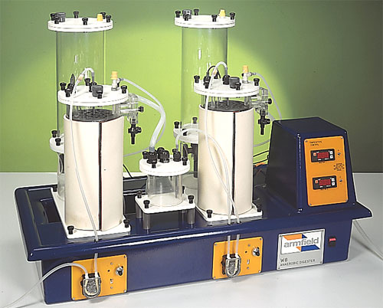
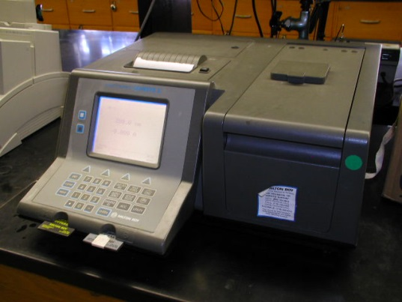
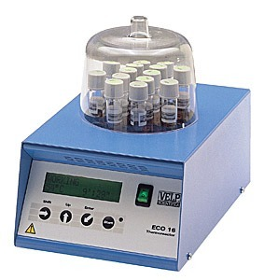
Reactor y Equipos
Reactor Armfield Ltd. W8
PH-metro GLP 22 Crison
Espectofotómetro Milton Roy, Genesis 5.
Placa calefactora con agitador Delabo.
Termorreactor Eco 16 Velp Scientifica
Temporizadores
Balanza digital Kerm 440-35 N
Bomba de caudal 3 L/h regulable
Difusores
Cronómetro

Slide 12
Índice
Objeto
Digestión Anaerobia
Reactor y Equipos
Reactivos y Materia Prima
Métodos Analíticos
Puesta en Marcha
Resultados
Conclusiones
Presupuesto
Bibliografía

Slide 13
Reactivos y Materia Prima
Ácido sulfúrico concentrado (H₂SO₄ 98%)
Hidróxido sódico (NaOH 1N)
Sacarosa
Hidrógeno carbonato de amonio (NH₄HCO₃)
Dihidrógeno fosfato de potasio (KH₂PO₄)
Hidrógeno carbonato de sodio (NaHCO₃)
Hidrógeno carbonato de potasio (KHCO₃)
Trazas de Cationes específicos
Dicromato potásico (K₂Cr₂O₇)
Sulfato de plata (Ag₂SO₄)
Sulfato de mercurio (HgSO₄)
Mezcla crómica
Ácido clorhídrico (HCl)
Potasa (KOH)
Fango proveniente de un digestor de una E.D.A.R.
Soluciones tampón de pH 7,02, 4,00 y 9,21.
Crisolyt (KCl 3M)
Fenolftaleína

Slide 14
Índice
Objeto
Digestión Anaerobia
Reactor y Equipos
Reactivos y Materia Prima
Métodos Analíticos
Puesta en Marcha
Resultados
Conclusiones
Presupuesto
Bibliografía

Slide 15
Métodos Analíticos
Caudal de agua de entrada
Caudal de gas
Porcentaje de CO₂ y CH₄
Temperatura
Toma de muestras
Demanda química de oxígeno
pH
Alcalinidad
Ácidos Grasos Volátiles

Slide 16
Índice
Objeto
Digestión Anaerobia
Reactor y Equipos
Reactivos y Materia Prima
Métodos Analíticos
Puesta en Marcha
Resultados
Conclusiones
Presupuesto
Bibliografía

Slide 17
Puesta en Marcha (i)
Llenado de reactores con agua, y comprobación de estanqueidad.
Prueba de estanqueidad con los gasómetros.
Conexión de sonda térmica, y fijación de temperatura consigna (35 ºC)
Ajuste del caudal de entrada al reactor: 1L/día.
Puesta en marcha de la planta piloto, e inoculación de 40 ml de fango digerido. Preparación de agua sintética, con una DQOo 8000 mg/l.
Modificaciones de los valores de DQO de entrada para estudio de su influencia.
Toma de muestras diarias para su posterior análisis.

Slide 18
Puesta en Marcha (ii)
Medidor de Gas
Reactor de K(OH) 1
Reactor de K(OH) 2
Gasómetro 1
Gasómetro 2
Agua de Entrada
Reactor 1
Exceso
Reactor 2
Recolector de Salida

Slide 19
Índice
Objeto
Digestión Anaerobia
Reactor y Equipos
Reactivos y Materia Prima
Métodos Analíticos
Puesta en Marcha
Resultados
Conclusiones
Presupuesto
Bibliografía

Slide 20
Resultados
Los ensayos finales de han realizado manteniendo el reactor en régimen en solución de continuidad durante 190 días, de los cuales el régimen eficiente se ha prolongado durante 175 días.
Se han establecido etapas de régimen y de control para analizar la respuesta controlada como función de la calidad del agua de entrada y el progreso de los procesos biológicos.
La observación de los resultados se ha realizado distribuyendo las diferentes respuestas según la calidad del agua de entrada de los reactores.

Slide 21
Análisis de Resultados (i): pH/días

Slide 22
Análisis de Resultados (ii): DQO/ 0-20 días

Slide 23
Análisis de Resultados (iii): DQO/ 25-75 días

Slide 24
Análisis de Resultados (iv): DQO/ 75-125 días

Slide 25
Análisis de Resultados (v): DQO/ 125-175 días

Slide 26
Análisis de Resultados (vi): carga orgánica/días

Slide 27
Análisis de Resultados (vii): Red DQO/ días

Slide 28
Análisis de Resultados (viii): AGV/ días

Slide 29
Índice
Objeto
Digestión Anaerobia
Reactor y Equipos
Reactivos y Materia Prima
Métodos Analíticos
Puesta en Marcha
Resultados
Conclusiones
Presupuesto
Bibliografía

Slide 30
Conclusiones (i)
Para una concentración de entrada de 8000 mg/L de demanda, el sistema permite obtener un enriquecimiento en ácidos grasos volátiles próximos a los 2000 mg/L con pHs significativamente constantes e independientemente del pH de entrada en los reactores.

Slide 31
Conclusiones (ii)
Se demuestra la trascendencia de la primera etapa de la digestión anaerobia para este caso en la que para una permanencia final de cuatro días se logra una reducción del orden del 60% y una generación de AGV de 2000 mg/L.

Slide 32
Conclusiones (iii)
La proporción en el gas generado por los reactores de metano y CO2 (45-55%) se corresponde con las referencias bibliográficas de oxidación biológica o química de los azúcares referenciados en el licor madre.

Slide 33
Índice
Objeto
Digestión Anaerobia
Reactor y Equipos
Reactivos y Materia Prima
Métodos Analíticos
Puesta en Marcha
Resultados
Conclusiones
Presupuesto
Bibliografía

Slide 34
Presupuesto
Referencia | Descripción | Total (€)
V | Materiales | 3.180,75
I | Instrumentos | 286,17
E | Equipos | 19.343
R | Reactivos | 548,28
J | Elaboración Proyecto | 8.000
TOTAL |  | 31.543,51

Slide 35
Índice
Objeto
Digestión Anaerobia
Reactor y Equipos
Reactivos y Materia Prima
Métodos Analíticos
Puesta en Marcha
Resultados
Conclusiones
Presupuesto
Bibliografía

Slide 36
Bibliografía
F. Fdez. Polanco, P.A. García, S. Hernando. Depuración Anaerobia de Aguas Residuales. Actas del 4º seminario D.A.A.R. Universidad de Valladolid. 1988.
Metcalf-Eddy. Tratamiento y Depuración de las Aguas Residuales. Madrid: Ed. Labor, 1985.
Ramalho. R. S. Tratamiento de Aguas Residuales. Ed. Reverte.
García Garrido, J. Agua para la Industria. SPUPV.
García Garrido, J. Aguas Industriales Acondicionamiento. SPl TV
García Garrido, J. Aguas Residuales. SPUPV.
García Garrido, J. La Calidad del Agua. Prensa XXL S.A.
García Garrido, J; Rodríguez López, A.D. Industrias Químicas y Agroalimentarias. Alfaomega.
Nelson L. Nemcrow, Avíjit Dasupta. Tratamiento de Vertidos Industriales y Peligrosos. Ed: Díaz de Santos, 1998.
Nelson L. Nemerow. Industrial Waste Treatment. Elsevier, 2007.
Rigola Lapeña Boixareu, M. Tratamiento de Aguas Industriales: Aguas de Proceso y Residuales.

Slide 37
Estudio del Comportamiento del Tratamiento Anaerobio de Fangos ante Modificaciones del pH
Universidad Politécnica de Valencia
ESCUELA TECNICA SUPERIOR DE INGENIERÍA DEL DISEÑO
Ingeniería Técnica Industrial especialidad Química Industrial
Proyecto Fin de Carrera
Dirigido por:
José García Garrido
Antonio D. Rodríguez López
Por:
Luis García-Caro Andreu

Slide 38
Estudio del Comportamiento del Tratamiento Anaerobio de Fangos ante Modificaciones del pH
Universidad Politécnica de Valencia
ESCUELA TECNICA SUPERIOR DE INGENIERÍA DEL DISEÑO
Ingeniería Técnica Industrial especialidad Química Industrial
Proyecto Fin de Carrera
Dirigido por:
José García Garrido
Antonio D. Rodríguez López
Por:
Luis García-Caro Andreu

